Slide 1
Bài 16:
TẠM BIỆT CÁNH CAM

Slide 2

KHỞI ĐỘNG

Slide 3

TIẾT 5

Slide 4

LUYỆN TẬP
Viết đoạn văn kể về việc làm bảo vệ môi trường

Slide 5







Yêu cầu cần đạt:
- Phát triển kĩ năng quan sát tranh và trả lời.
- Viết được 4-5 câu kể về việc em đã làm để bảo vệ môi trường.

Slide 6

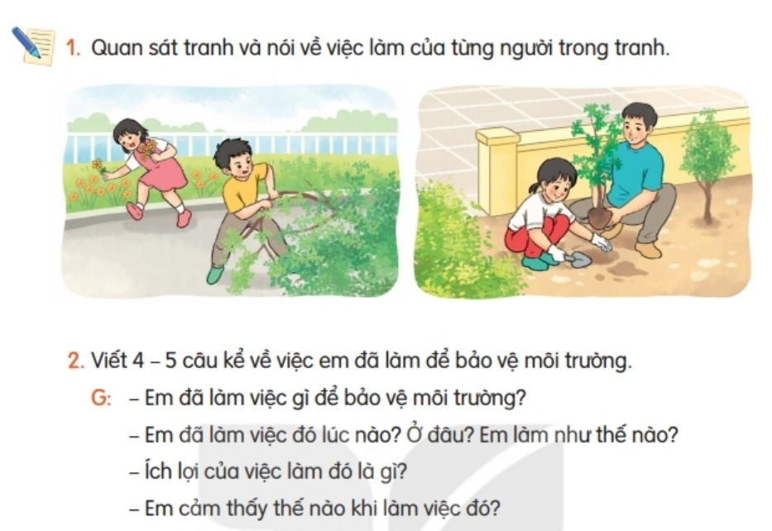
TẬP LÀM VĂN
1. Quan sát tranh và nói về việc làm của từng người trong tranh
Tranh vẽ ai?
Các bạn nhỏ trong tranh đang làm gì? Việc làm của các bạn nên làm hay không nên làm ?

Slide 7

2. Viết 4 – 5 câu kể về việc em đã làm để bảo vệ môi trường.
Gợi ý
- Em đã làm việc gì để bảo vệ môi trường?
- Em đã làm việc đó lúc nào? Ở đâu? Em làm như thế nào?
- Ích lợi của việc làm đó là gì?
- Em cảm thấy thế nào khi làm việc đó?

Slide 8
Ví dụ
Chủ nhật tuần trước, em đã cùng gia đình vệ sinh nhà cửa. Em dọn vệ sinh nhà ở và phòng học tập của em. Em vứt rác đúng nơi quy định, không xả rác bừa bãi. Em cùng bố trồng cây xanh. Em cảm thấy vui vẻ và, những việc em làm có ý nghĩa để bảo vệ môi trường xung quanh.

Slide 9

TIẾT HỌC
KẾT THÚC

